Slide 1

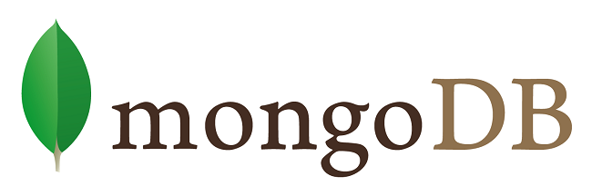

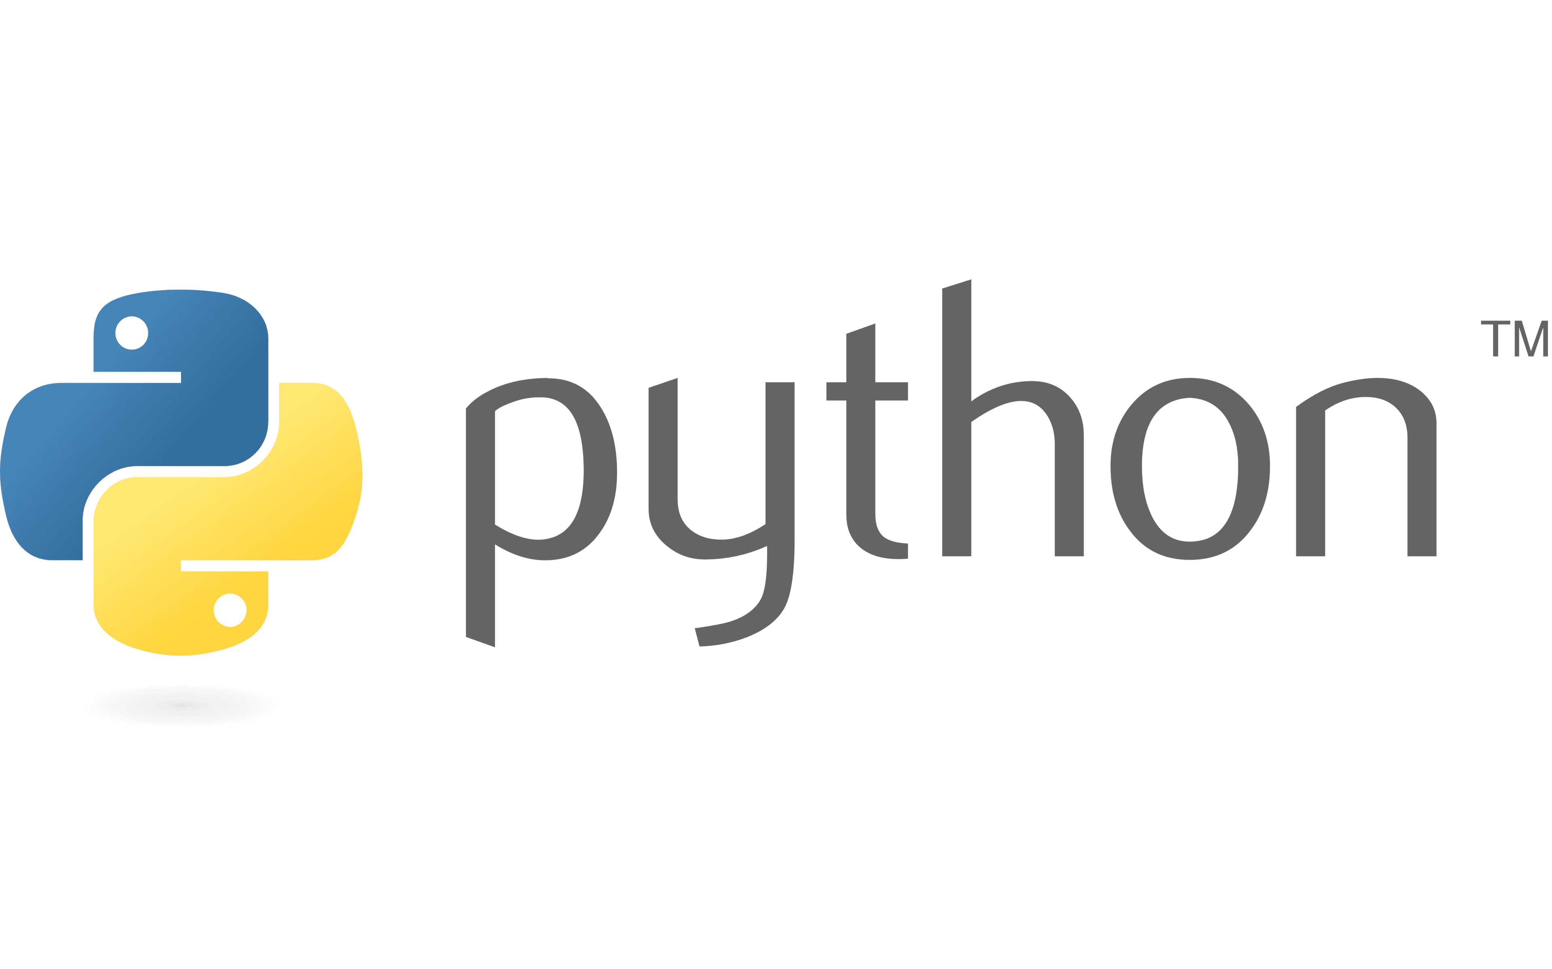
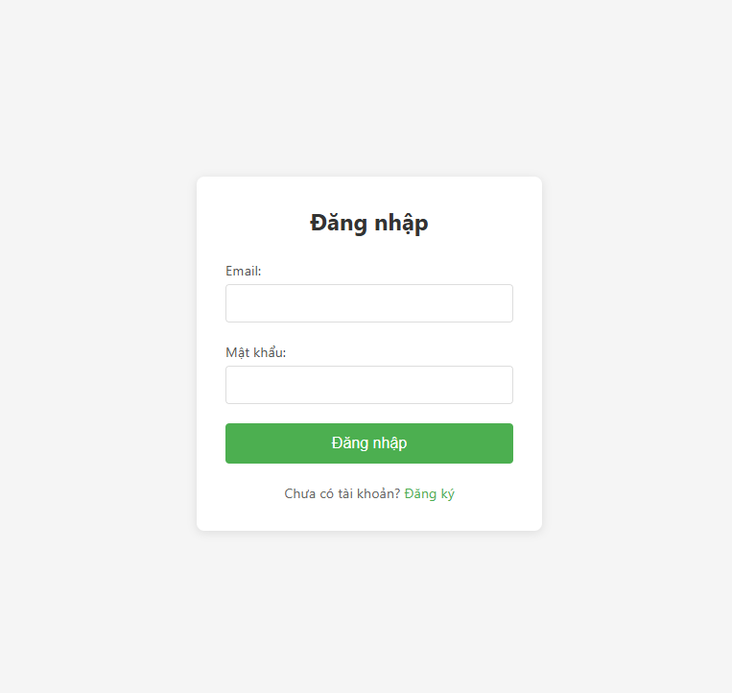
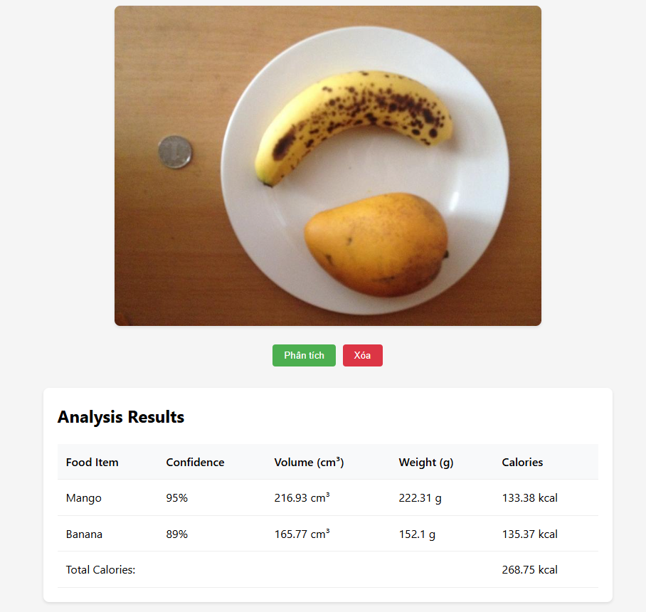
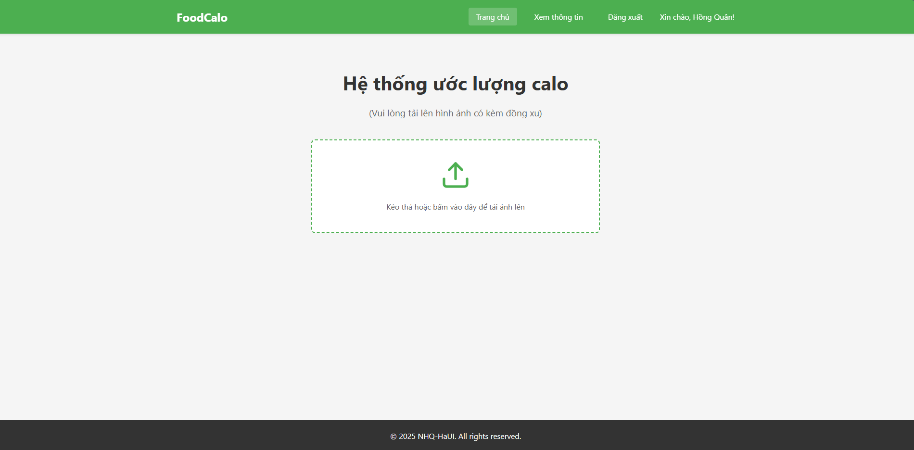
Xây dựng hệ thống ước lượng calo trong bữa ăn bằng mô hình YOLOv8
Sinh viên: Nguyễn Hồng Quân
CBHD: TS. Nguyễn Mạnh Cường
Giới thiệu
Trong bối cảnh trí tuệ nhân tạo phát triển mạnh mẽ, nhu cầu cũng như xu hướng chăm sóc sức khỏe của con người ngày càng tăng cao. Trong khi đó, việc tính toán calo thủ công lại rất khó khăn. Việc xây dựng hệ thống ước lượng calo bằng hình ảnh là vô cùng thiết thực và mang tính ứng dụng cao.
Quy trình thực nghiệm
Công nghệ sử dụng
Tiền xử lý dữ liệu
Nhận diện món ăn
Ước lượng khối lượng
Tính toán tổng calo
Tra cứu giá trị calo
Kết quả thực nghiệm
Giao diện hệ thống
Kết quả cho thấy cả hai mô hình đều đạt hiệu suất rất cao với các chỉ số Precision, Recall, mAP@0.5 và mAP@0.5:0.95 đều vượt ngưỡng 0.9. Cụ thể, mô hình best.pt đạt Precision là 0.987, Recall là 0.994, mAP@0.5 là 0.989 và mAP@0.5:0.95 là 0.914. Trong khi đó, mô hình last.pt có chỉ số Precision và Recall thấp hơn một chút, lần lượt là 0.986 và 0.992, nhưng lại nhỉnh hơn ở mAP@0.5 (0.99) và mAP@0.5:0.95 (0.921).
Chỉ số Model | Precision | Recall | mAP@0.5 | mAP@0.5:0.95
last.pt | 0.986 | 0.992 | 0.99 | 0.921
best.pt | 0.987 | 0.994 | 0.989 | 0.914
Hướng phát triển
Có thể nhận diện nhiều món ăn hơn.
Cải thiện ước lượng khối lượng bằng mô hình 3D.
Triển khai ứng dụng cho thiết bị di động.
Kết hợp chức năng theo dõi, đề xuất dinh dưỡng cho người dùng.

